Slide 1
Introduction
Ba Nguyễn

Slide 2

What is JavaScript?
JavaScript là một “ngôn ngữ lập trình kịch bản” (scripting language), ban đầu, nó được tạo ra với mục đích duy nhất - cung cấp tính tương tác cho các trang web.
Ngày nay, JavaScript là ngôn ngữ phổ biến và có tốc độ phát triển nhanh nhất, nó được sử dụng trong nhiều mục đích và không còn bị giới hạn trong trình duyệt mà có thể sử dụng ở rất nhiều nền tảng / môi trường khác nhau, như máy chủ, điện thoại, ...
Trong môi trường trình duyệt, các đoạn mã JavaScript có thể được nhúng trong trang HTML và chạy tự động khi trang web được tải

Slide 3
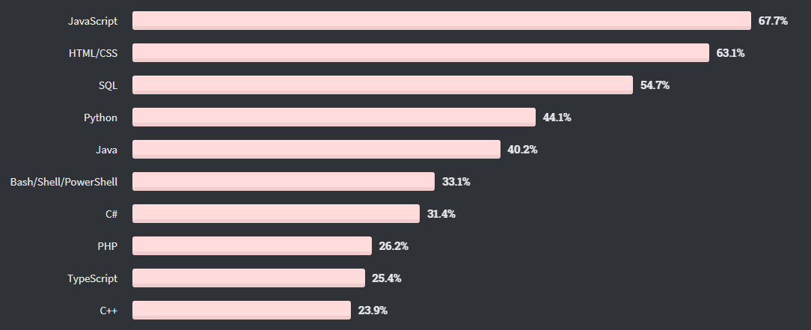
What is JavaScript?
Top 10 ngôn ngữ phổ biến nhất 2020 (stackoverflow)

Slide 4



What can you do with JavaScript?
JavaScript ngày càng mạnh mẽ và có thể làm được rất nhiều thứ như:
Web / Mobile Apps
Real-time Networking Apps
Command-line Tools
Games
...

Slide 5
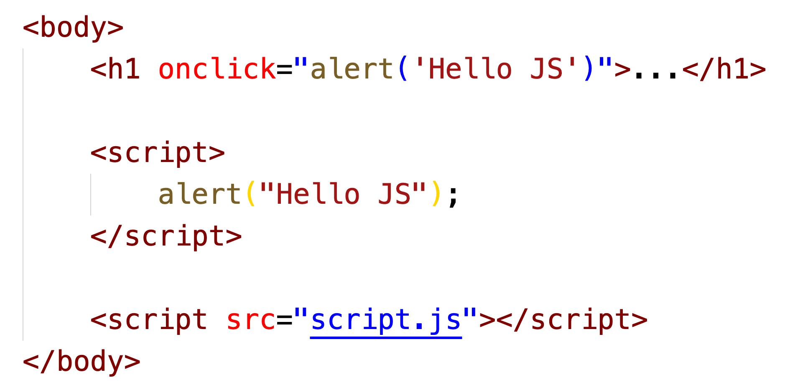
Hello World
Nhúng mã JavaScript vào trang web

Slide 6
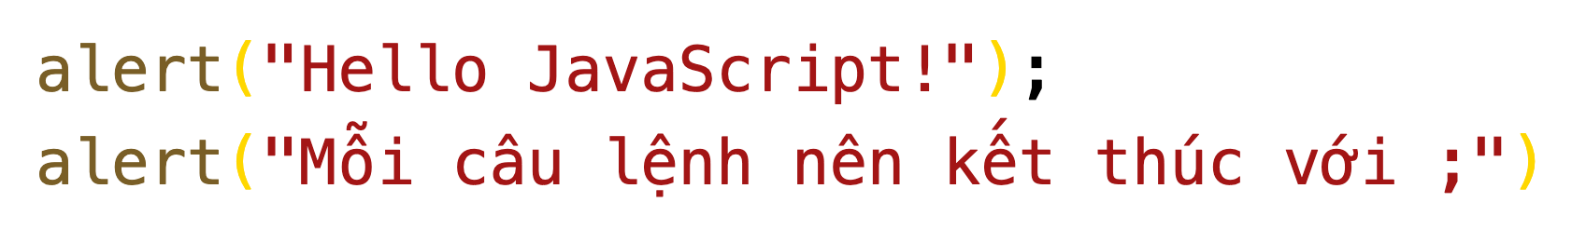
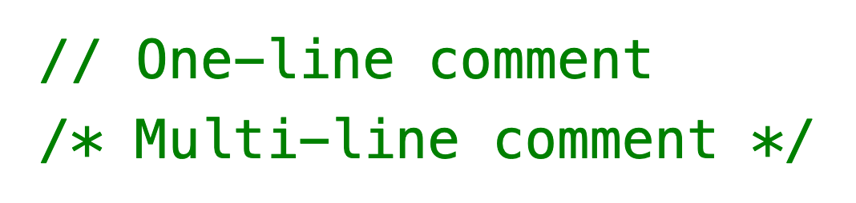
Hello World
Statements
Comments

Slide 7
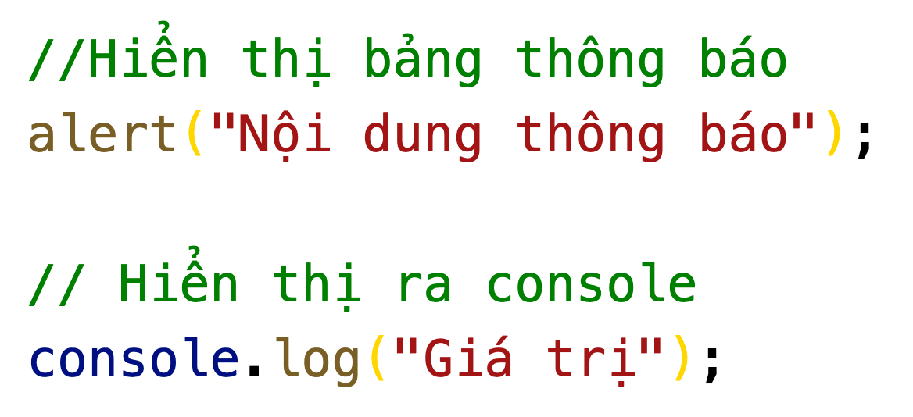
Interactions
Một số hàm cơ bản để tương tác (hiển thị dữ liệu) trên trình duyệt/console

Slide 8
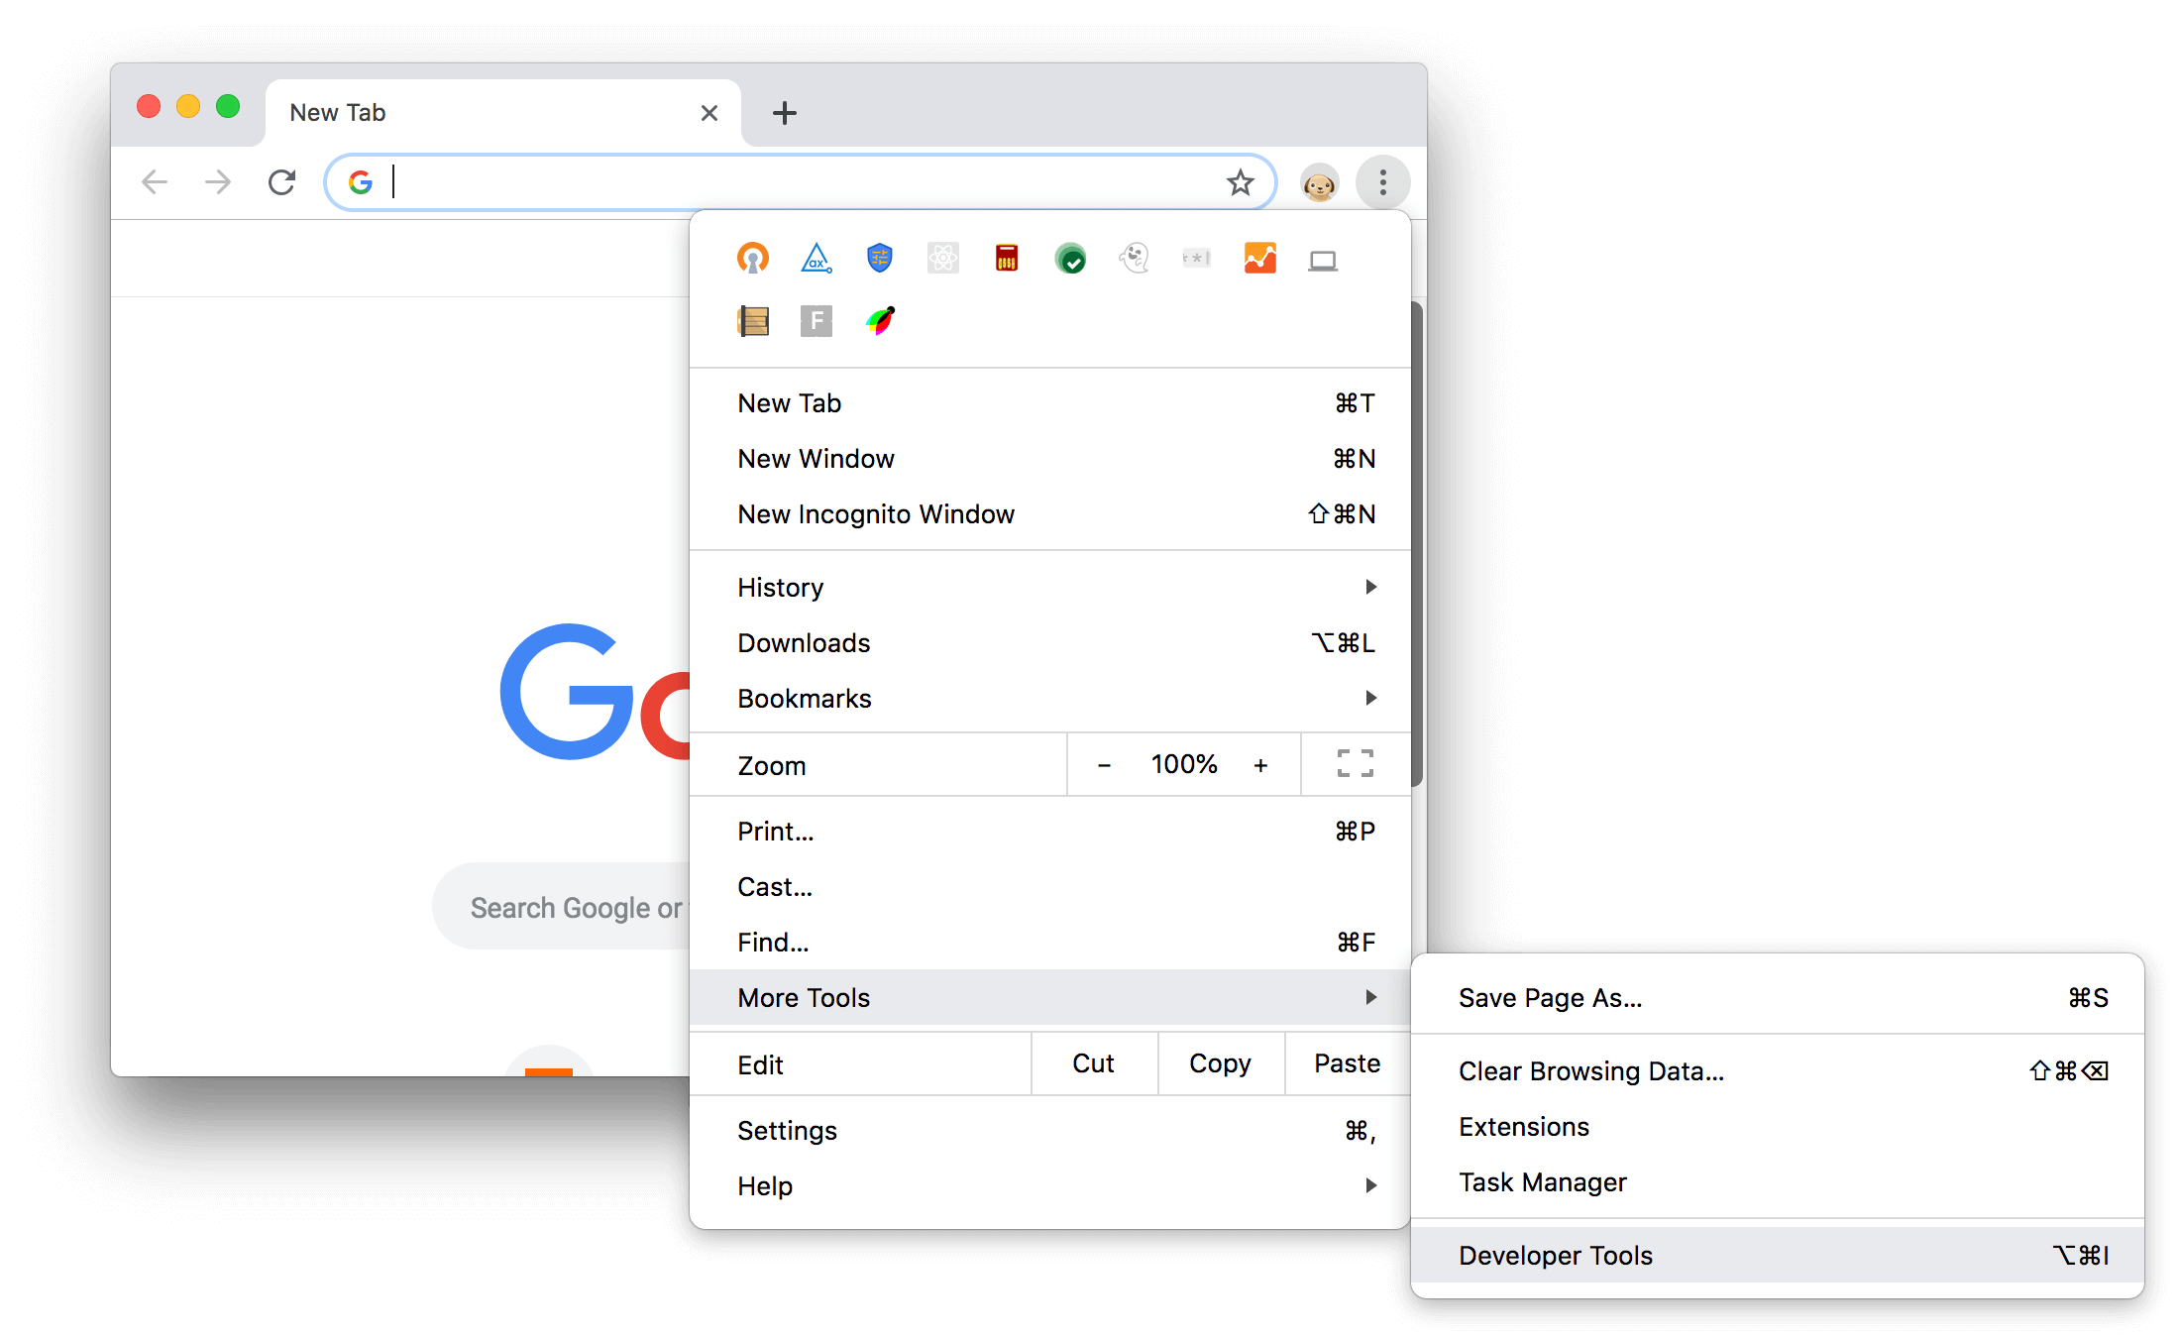
Dev Tools

Slide 9
Basic
Ba Nguyễn

Slide 10
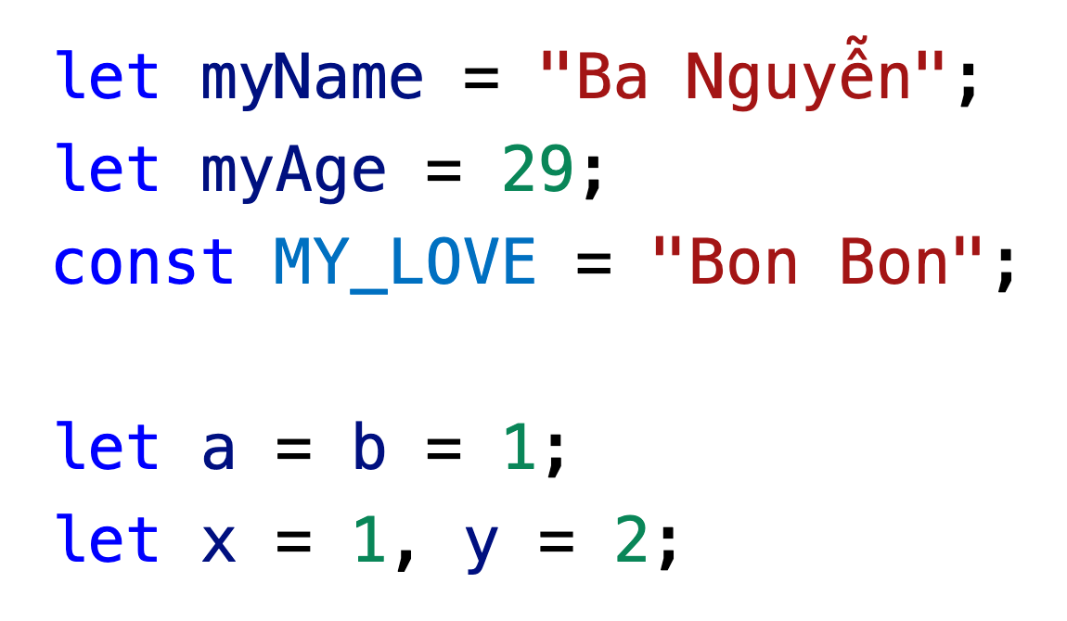
Variables
Biến là yếu tố cơ bản của bất kỳ ngôn ngữ lập trình nào. Biến là tên một vùng nhớ lưu trữ dữ liệu trong bộ nhớ máy tính. Cú pháp khai báo biến trong JavaScript:

Slide 11
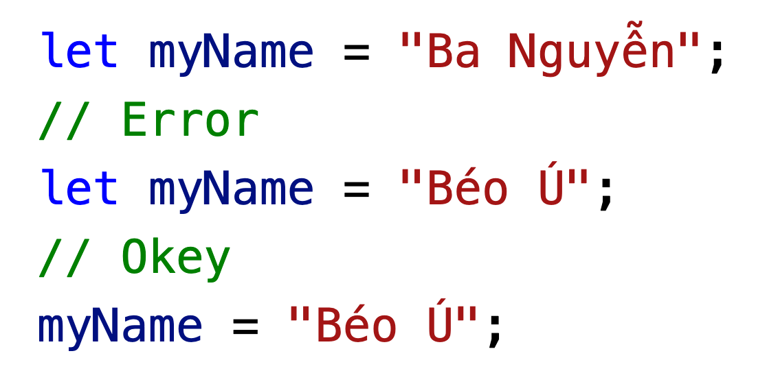
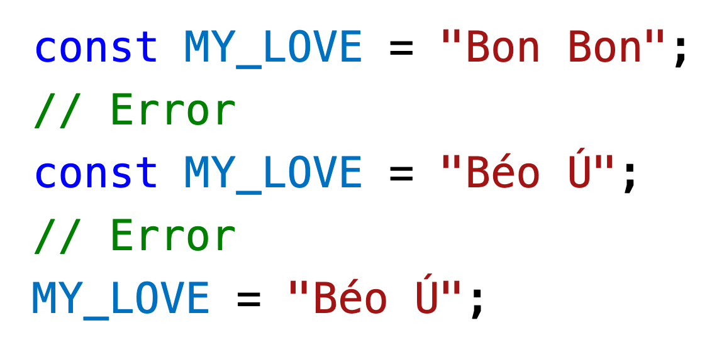
Variables
let
Biến khai báo với let không thể khai báo lại, tuy nhiên, giá trị của biến có thể thay đổi
const
Biến khai báo với const (hằng số) không thể khai báo lại, và cũng không thể thay đổi giá trị

Slide 12
Variables Naming Rules & Conventions
Quy tắc đặt tên biến
Tên biến chỉ được chứa ký tự, số, hoặc ký tự đặc biệt $ và _
Tên biến không được bắt đầu bằng một số
Tên biến có phân biệt chữ hoa, chữ thường
Tên biến không được trùng với từ khóa của JavaScript
Quy ước đặt tên biến
JavaScript sử dụng phong cách camelCase cho tên biến, hoặc hàm
Với hằng số - const - sử dụng UPPERCASE

Slide 13
Exercise
Tên biến nào không hợp lệ?
let 3a = 1;
let var = 10;
let my-name = "Ba Nguyễn";
const job = "Developer";
const PI = 3.14;
var __ = "$$";
var let = "__";
let x5 = 55;
let x_X = "OmG";
let $y__ = 1;
const ___ = "GOOD";
var PI = 3.14;
let FIRSTNAME = "Ba";
const birthday = "24.05.1992";

Slide 14
Data Types
Ba Nguyễn

Slide 15
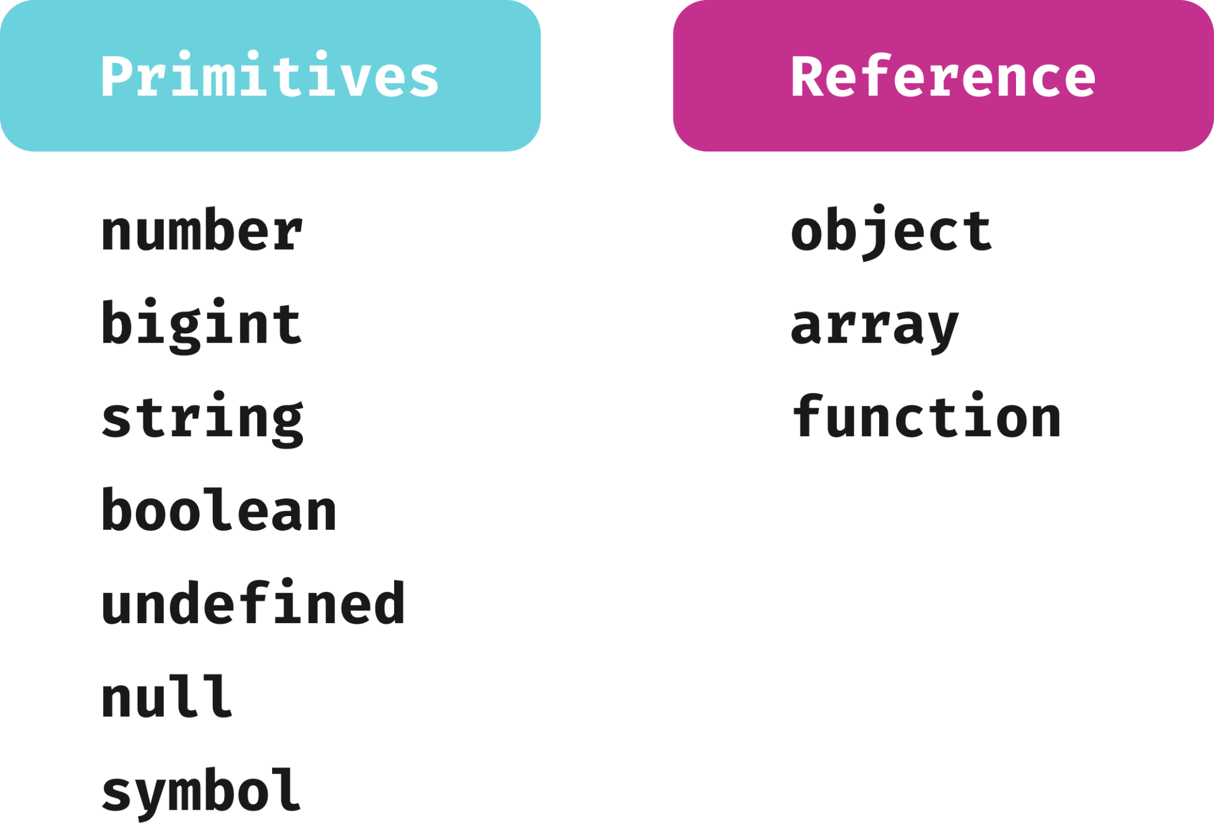
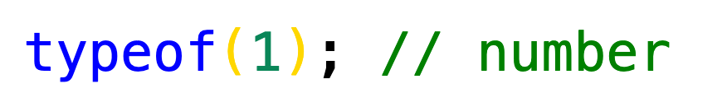
Data Types
Có 9 kiểu dữ liệu trong JavaScript
number
bigint
string
boolean
undefined
null
symbol
object
function
Kiểm tra kiểu dữ liệu của một biến/giá trị, sử dụng typeof

Slide 16
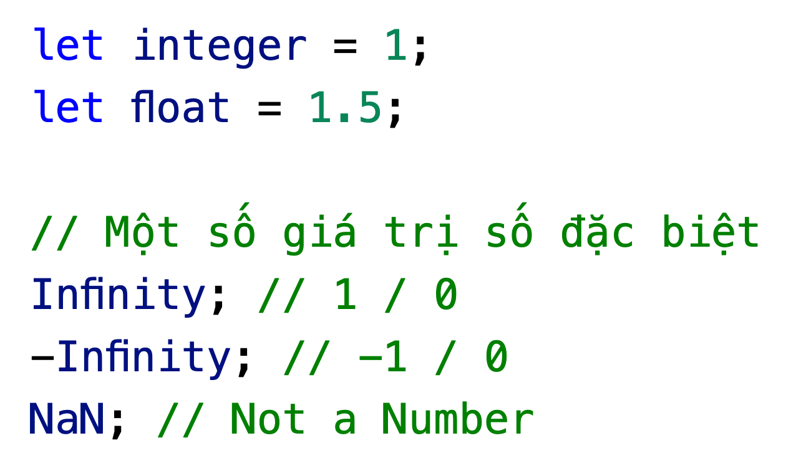
Numbers
Bao gồm cả số nguyên và số thực, giới hạn -2^53 + 1 đến 2^53 - 1

Slide 17
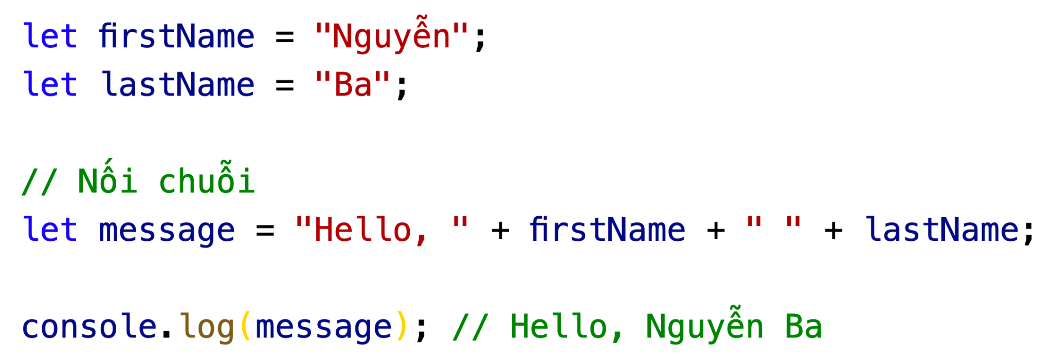
Strings
Là một chuỗi ký tự được đặt trong cặp dấu ‘ ’ hoặc “ ”

Slide 18
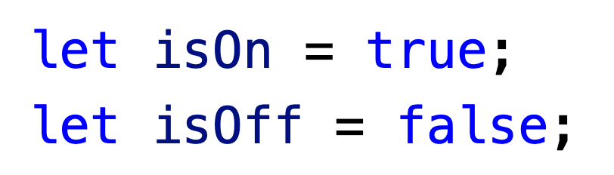
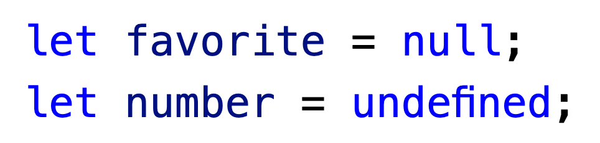
Booleans, Null, Undefined
Kiểu boolean hay logic chỉ bao gồm hai giá trị true hoặc false
null và undefined là 2 giá trị đặc biệt, null đại diện cho một đối tượng không tồn tại, còn undefined đại diện cho một đối tượng chưa được gán giá trị.
Lưu ý: Khi khai báo một biến mà không gán giá trị, biến sẽ có giá trị là undefined

Slide 19
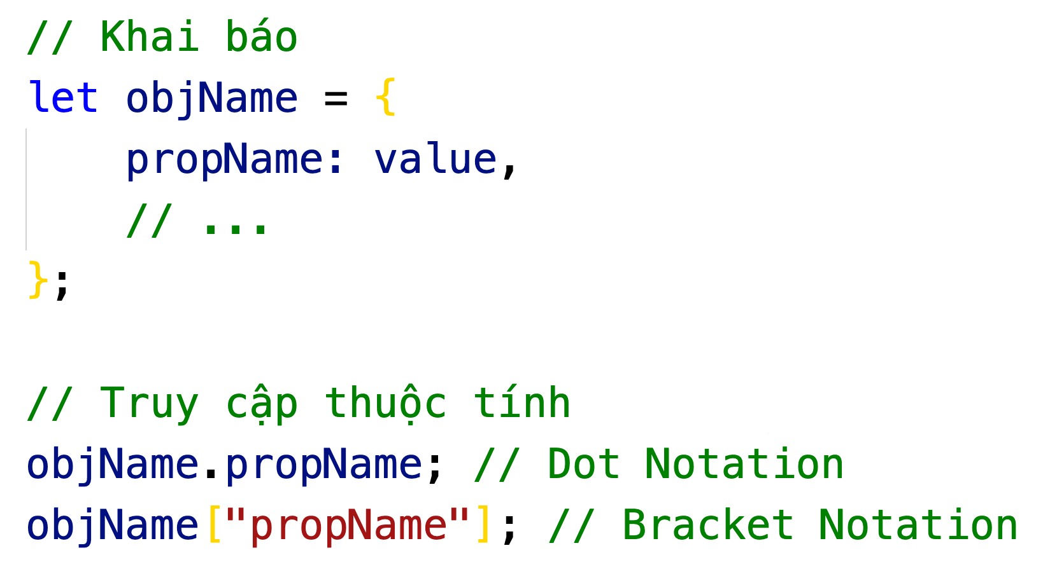
Object
object là kiểu dữ liệu đặc biệt, cho phép lưu trữ cùng lúc nhiều giá trị trong một biến duy nhất, các dữ liệu được lưu trong object có thể thuộc bất kỳ kiểu nào

Slide 20
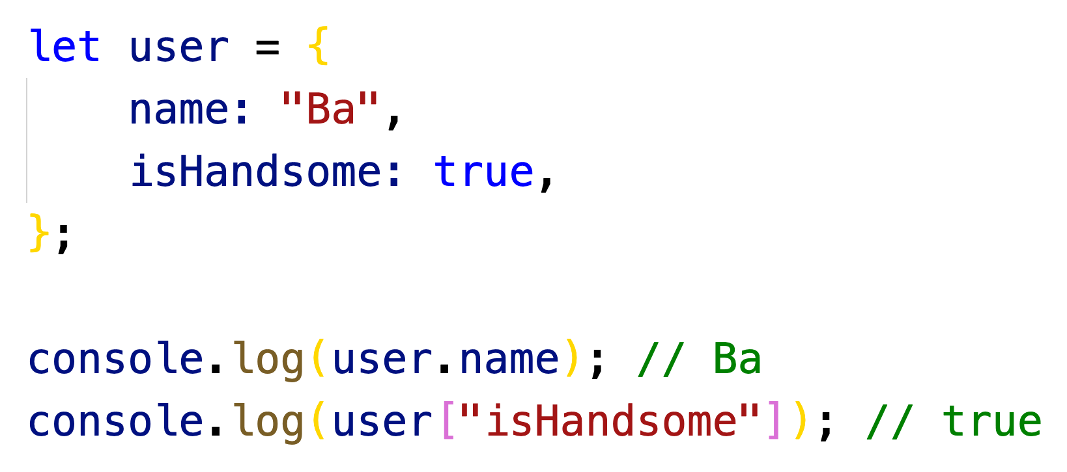
Object

Slide 21
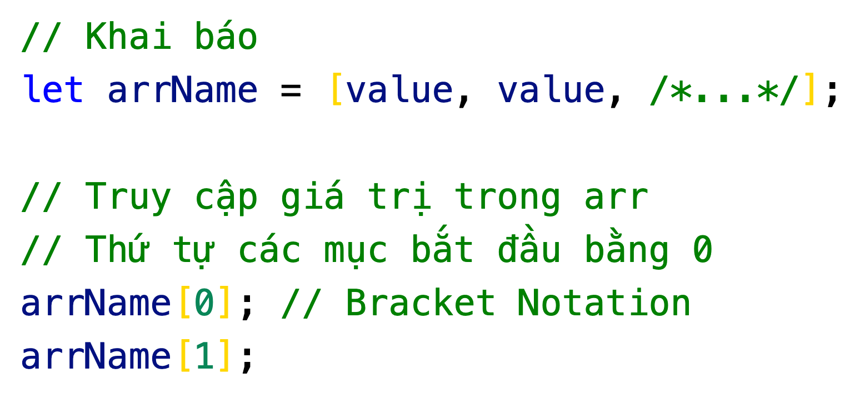
Array
array là cấu trúc dữ liệu cơ bản trong JavaScript, array cho phép lưu trữ một danh sách các giá trị/đối tượng có thứ tự và cung cấp các các phương thức đặc biệt để xử lý các giá trị trong nó

Slide 22
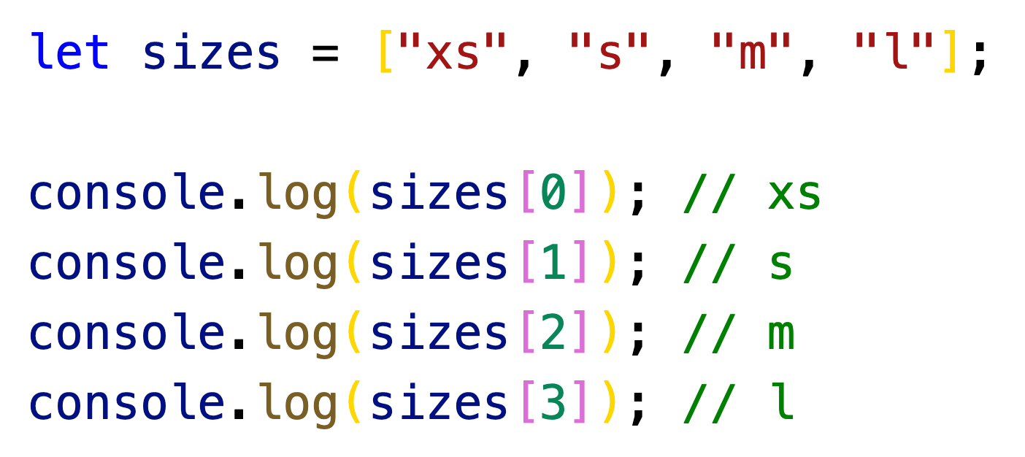
Array

Slide 23
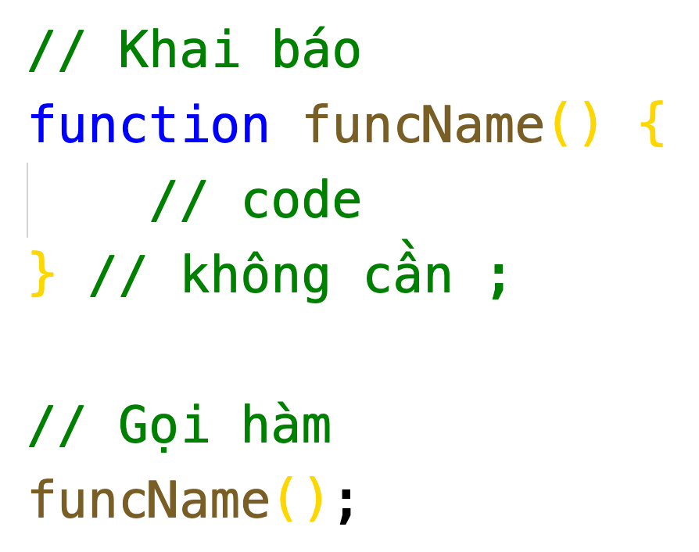
Function
function là cách thức tổ chức mã cơ bản trong JavaScript, function được sử dụng để đóng gói một đoạn mã để xử lý một công việc/tính toán giá trị nào đó, cho phép tái sử dụng đoạn mã ở nhiều nơi trong chương trình

Slide 24
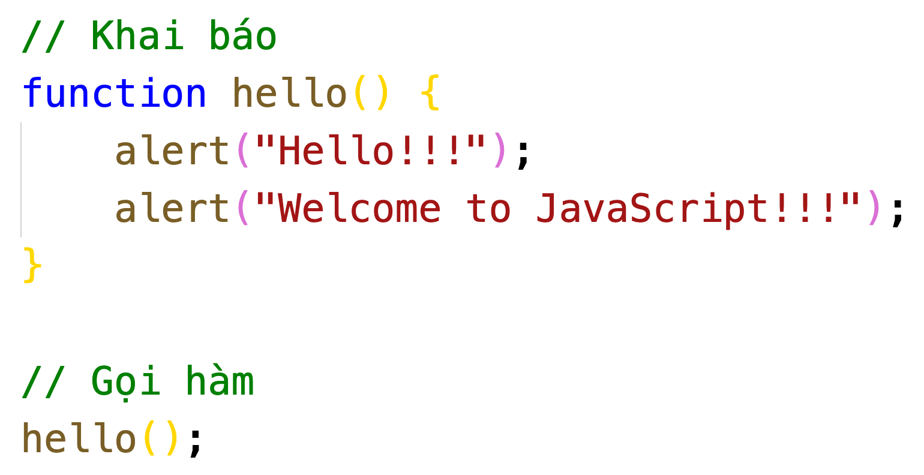
Function

Slide 25
Local vs Global Variables
Một biến được khai báo bên trong hàm được gọi là biến local - chỉ tồn tại bên trong hàm đó
Ngược lại các biến khai báo bên ngoài tất cả các function (hoặc khối code) được gọi là biến global - có thể truy cập ở mọi nơi
Thông thường, nên tránh truy cập trực tiếp tới giá trị của một biến bên ngoài hàm, thay vào đó nên sử dụng tham số - parameters và đối số - arguments

Slide 26
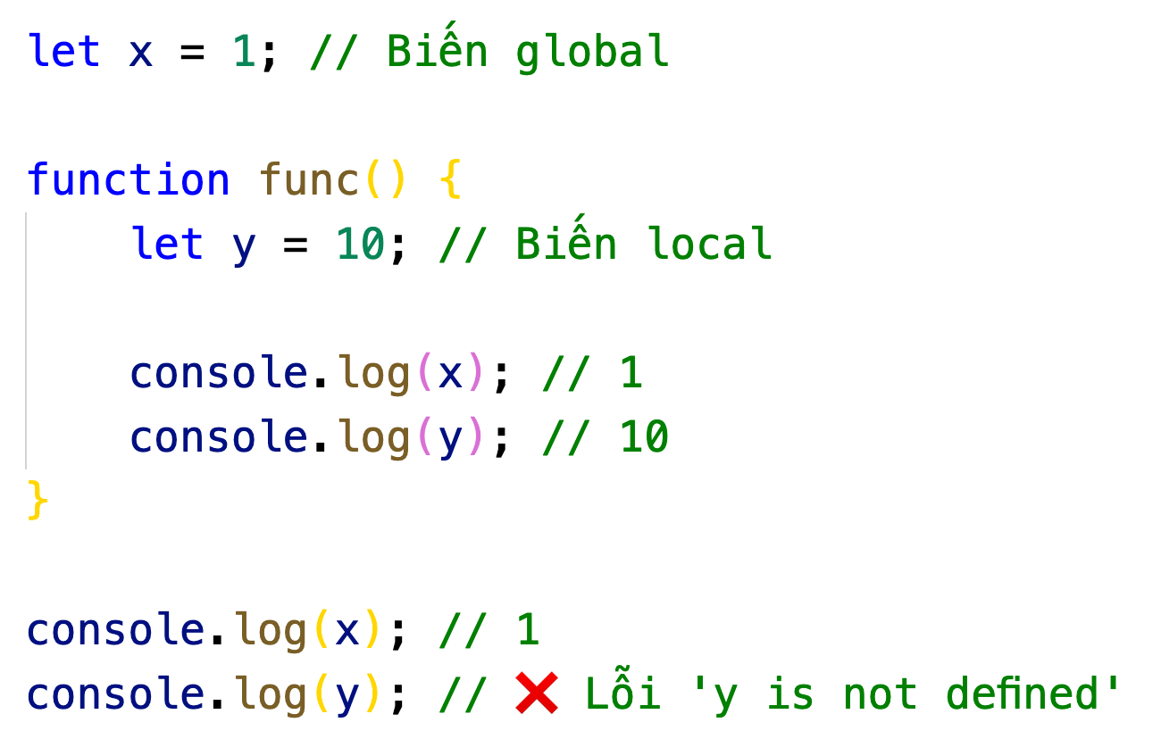
Local vs Global Variables

Slide 27
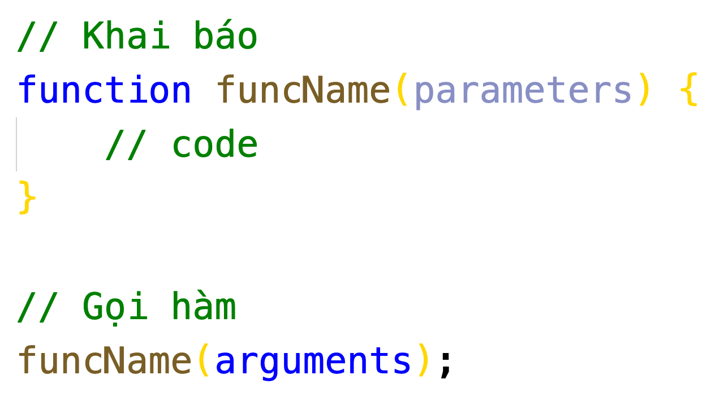
Function
function có thể nhận các giá trị đầu vào - input - và thay đổi cách nó hoạt động dựa trên giá trị đó, mỗi function có thể nhận số lượng giá trị đầu vào bất kỳ.

Slide 28
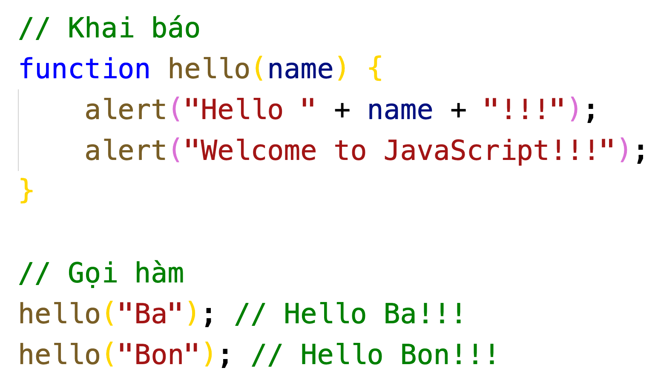
Function

Slide 29
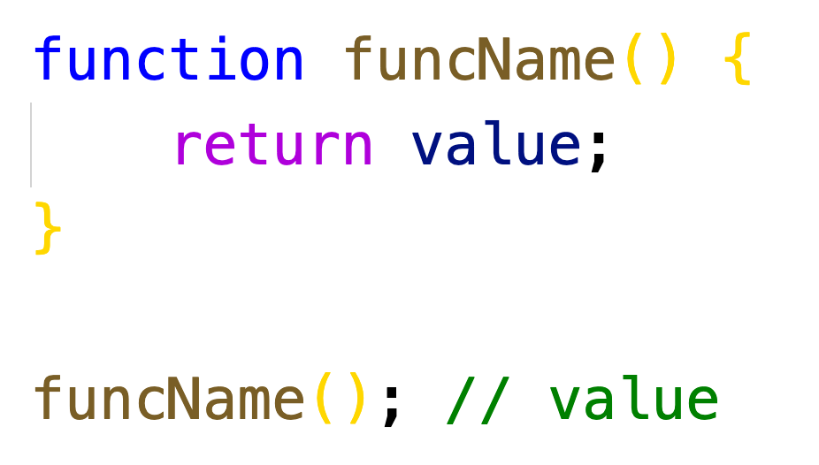
Two Types of Function
Các hàm được chia thành 2 loại (kiểu):
Thực thi một công việc (tác vụ) nào đó, không quan tâm kết quả
Tính toán một giá trị và trả về kết quả
Mặc định, mọi hàm luôn trả về một giá trị sau mỗi câu lệnh gọi hàm là undefined. Để chỉ định một giá trị cụ thể là kết quả trả về của hàm, sử dụng câu lệnh return

Slide 30
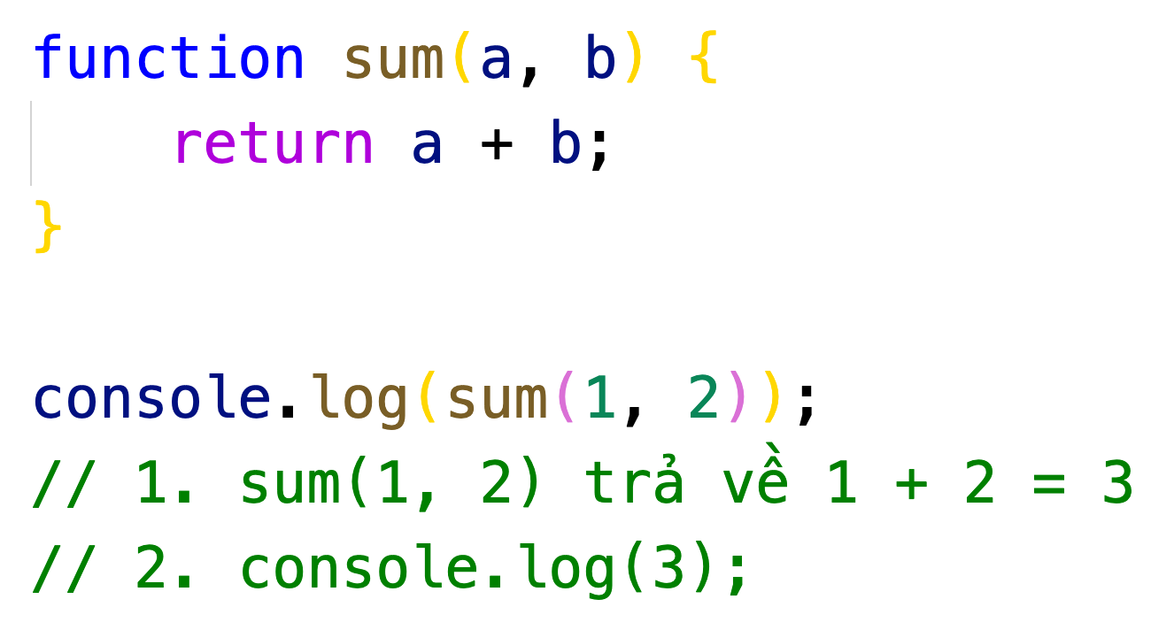
Two Types of Function

